Slide 1

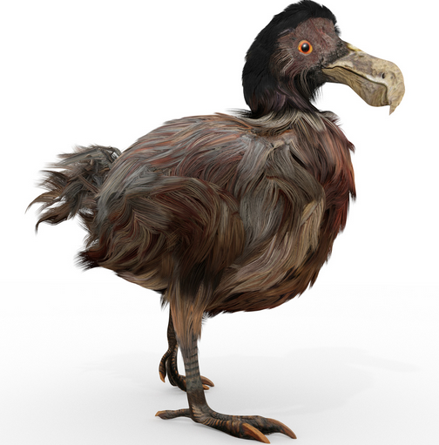

Законы эволюции
Игорь Мартынович Рузин igor.rouzine@iephb.ru
Notes:
Je vais vous raconter l'histoire de la sélection naturelle, qui est responsable de toute la diversité de la vie sur la planète.

Slide 2
Законы эволюции
Игорь Мартынович Рузин igor.rouzine@iephb.ru
Notes:
Je vais vous raconter l'histoire de la sélection naturelle, qui est responsable de toute la diversité de la vie sur la planète.

Slide 3
План лекции
Контрольная 10 мин
В предыдущей серии
Стохастическое стационарное состояние конечной популяции

Slide 4
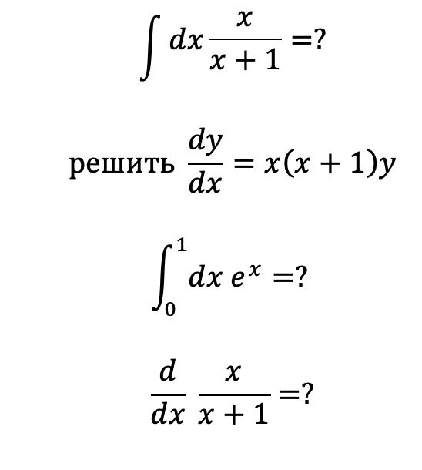
Не будь как Додо! (10 минут)

Slide 5
В предыдущей серии

Slide 6
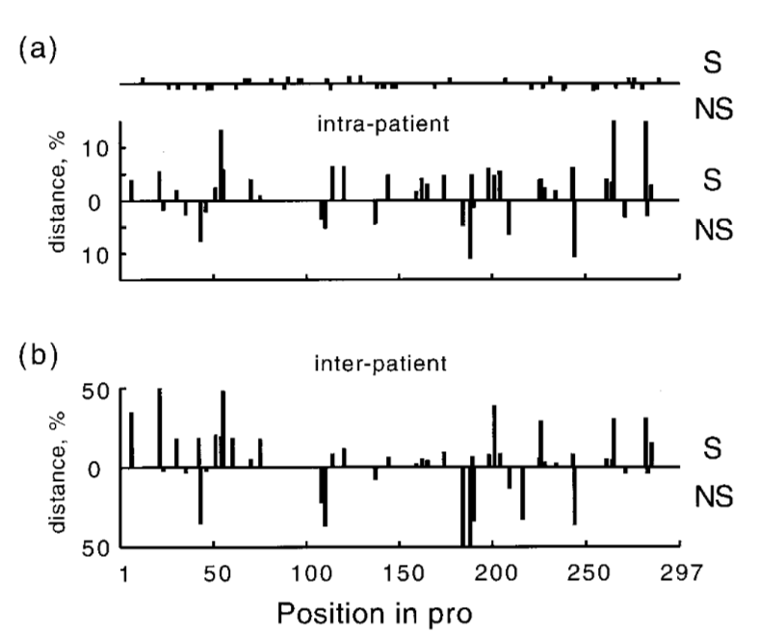
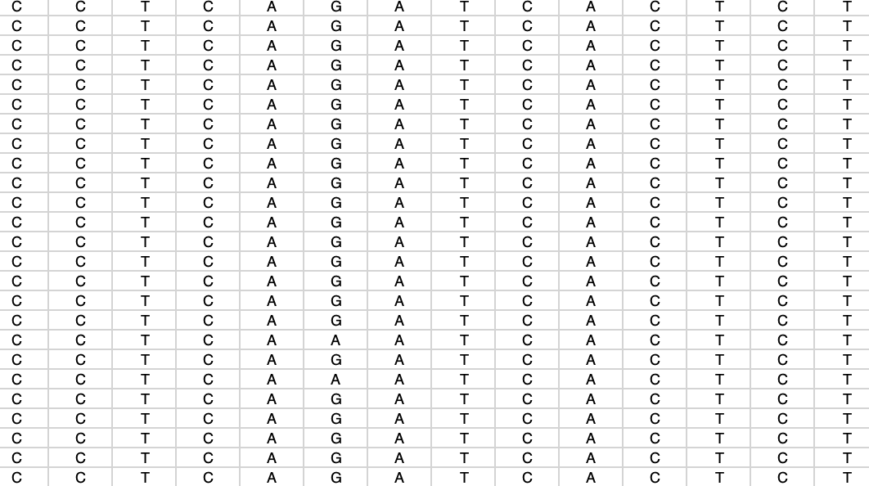
Гетерозиготность ВИЧ внутри и между пациентами
Т = 2 f(1-f)
Позиция в протеазе
Разные изоляты
Т₁₂ = 2 f₁(1-f₂)
Notes:
Intrapatient (a) and interpatient (b) genetic distances, averaged over patients, at different positions in pro. The upper and lower histograms in each figure correspond to synonymous and nonsynonymous sites, respectively. Dots on the upper horizontal line in panel a show the positions of sporadic mutations (seen only once in the data set).

Slide 7
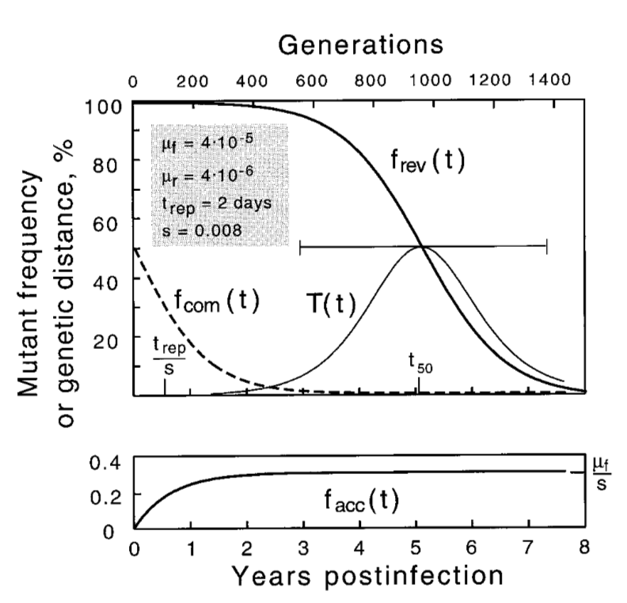
Реверсия мутантов внутри пациента обьясняет высокую гетерозиготность
Т = 2 f(1-f)
Дано:
скорость мутации 10⁻⁵
скорость ротации ½ день,
среднее время 5 лет
Подгонка: s=0.008
Notes:
Time dependence of the mutant frequency at different initial popu- lations: purely mutant (reversion) (thicker line in upper panel), purely wild type (accumulation) (lower panel), or 50% mutant (growth competition) (dashed line). The thinner curve shows the intrapatient genetic distance T(t) during reversion. The horizontal bar is the time interval during which the base would be classified as variable (5 to 95%). Values shown in the upper left corner corre- spond to parameters as follows: the forward (wild type 3 mutant) and reverse mutation rates, 􏰐f and 􏰐r, corresponding to either A or C wild type; the repli- cation cycle time, trep; and selection coefficient, s. The reversion half-time, t50, is given by the equation t50 􏰇 (trep/s)ln(s/􏰐r).

Slide 8
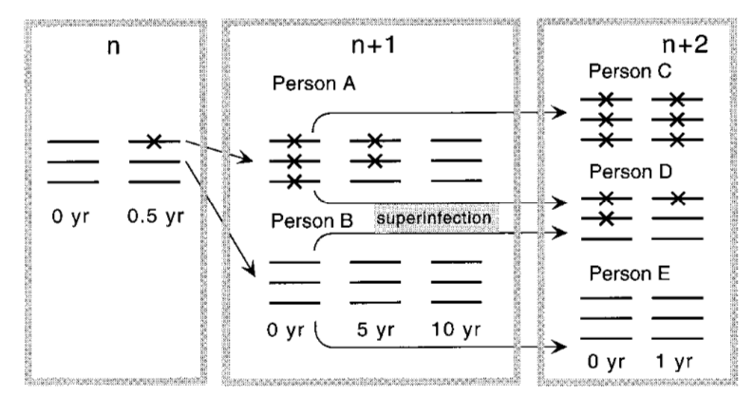
Почему так много полиморфных локусов?!
Ко инфекции подавляют накопление невыгодных мутантов
Notes:
Time dependence of the mutant frequency at different initial popu- lations: purely mutant (reversion) (thicker line in upper panel), purely wild type (accumulation) (lower panel), or 50% mutant (growth competition) (dashed line). The thinner curve shows the intrapatient genetic distance T(t) during reversion. The horizontal bar is the time interval during which the base would be classified as variable (5 to 95%). Values shown in the upper left corner corre- spond to parameters as follows: the forward (wild type 3 mutant) and reverse mutation rates, 􏰐f and 􏰐r, corresponding to either A or C wild type; the repli- cation cycle time, trep; and selection coefficient, s. The reversion half-time, t50, is given by the equation t50 􏰇 (trep/s)ln(s/􏰐r).

Slide 9
Ответ
Изменение среды (иммунный отклик) меняет знак мутаций на некоторых локусах и делает их выгодными
Фиксация первичных мутаций меняет знак мутаций на других локусах (эпистаз)
To же и при миграции животных

Slide 10
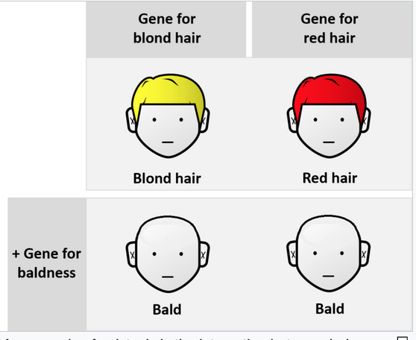
Эпистаз
Эффект мутации на признак зависит от мутации в другом гене
Notes:
A working model of evolution in pro. A quick initial switch of dom- inant epitopes redefines wild type for a number of sites, which then revert to this new wild type at speeds inversely proportional to their selection coefficients. (a) Time dependence of mutant frequency at three sites linked to an epitope. The three selection coefficients after the epitope switch are shown near correspond- ing curves. (b) Evolution of an individual consensus sequence at the three sites. pt, patient.

Slide 11
Эпистаз и фитнесс
фитнесс
A
B
A
b
W₀
0 < E < 1
a
b
W₀ - (1-E)s₁
W₀-s₁
E=0
W = W₀ - s₁t₁ - s₂t₂ + E (s₁+s₂)t₁t₂
t₁=0 or 1 Есть мутация?
E < 0
AB
Ab
ab
Е - степень компенсации
Notes:
A working model of evolution in pro. A quick initial switch of dom- inant epitopes redefines wild type for a number of sites, which then revert to this new wild type at speeds inversely proportional to their selection coefficients. (a) Time dependence of mutant frequency at three sites linked to an epitope. The three selection coefficients after the epitope switch are shown near correspond- ing curves. (b) Evolution of an individual consensus sequence at the three sites. pt, patient.

Slide 12
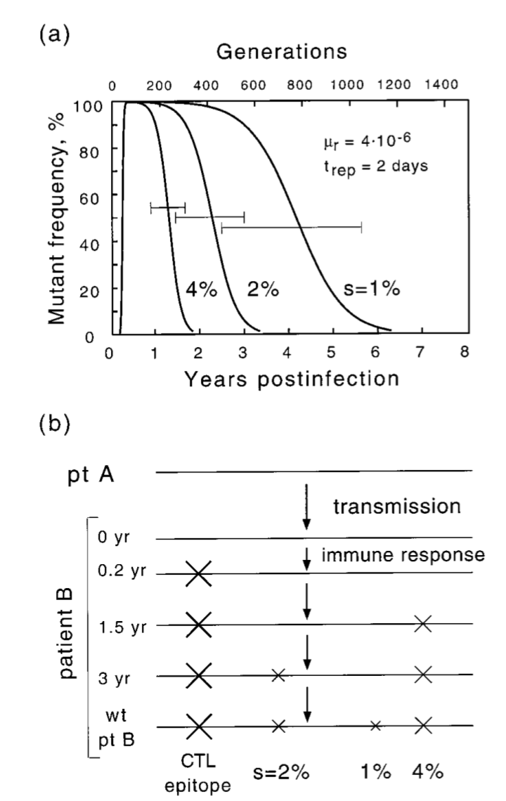
Побег от иммунного отклика и каскад компенсирующих мутаций
Знак s изменился
большое E s
маленькое E s
Notes:
A working model of evolution in pro. A quick initial switch of dom- inant epitopes redefines wild type for a number of sites, which then revert to this new wild type at speeds inversely proportional to their selection coefficients. (a) Time dependence of mutant frequency at three sites linked to an epitope. The three selection coefficients after the epitope switch are shown near correspond- ing curves. (b) Evolution of an individual consensus sequence at the three sites. pt, patient.

Slide 13
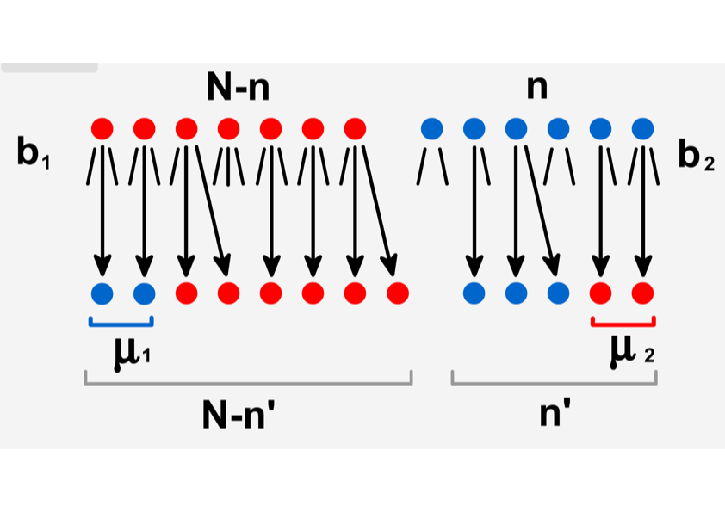
Случайный дрейф, отбор, и мутация
Ест. отбор:
среднее количество
потомков
b₂ = (1-s)b₁
ρ(f,t) − плотность вероятности иметь долю мутантов f = n/N в момент t

Slide 14
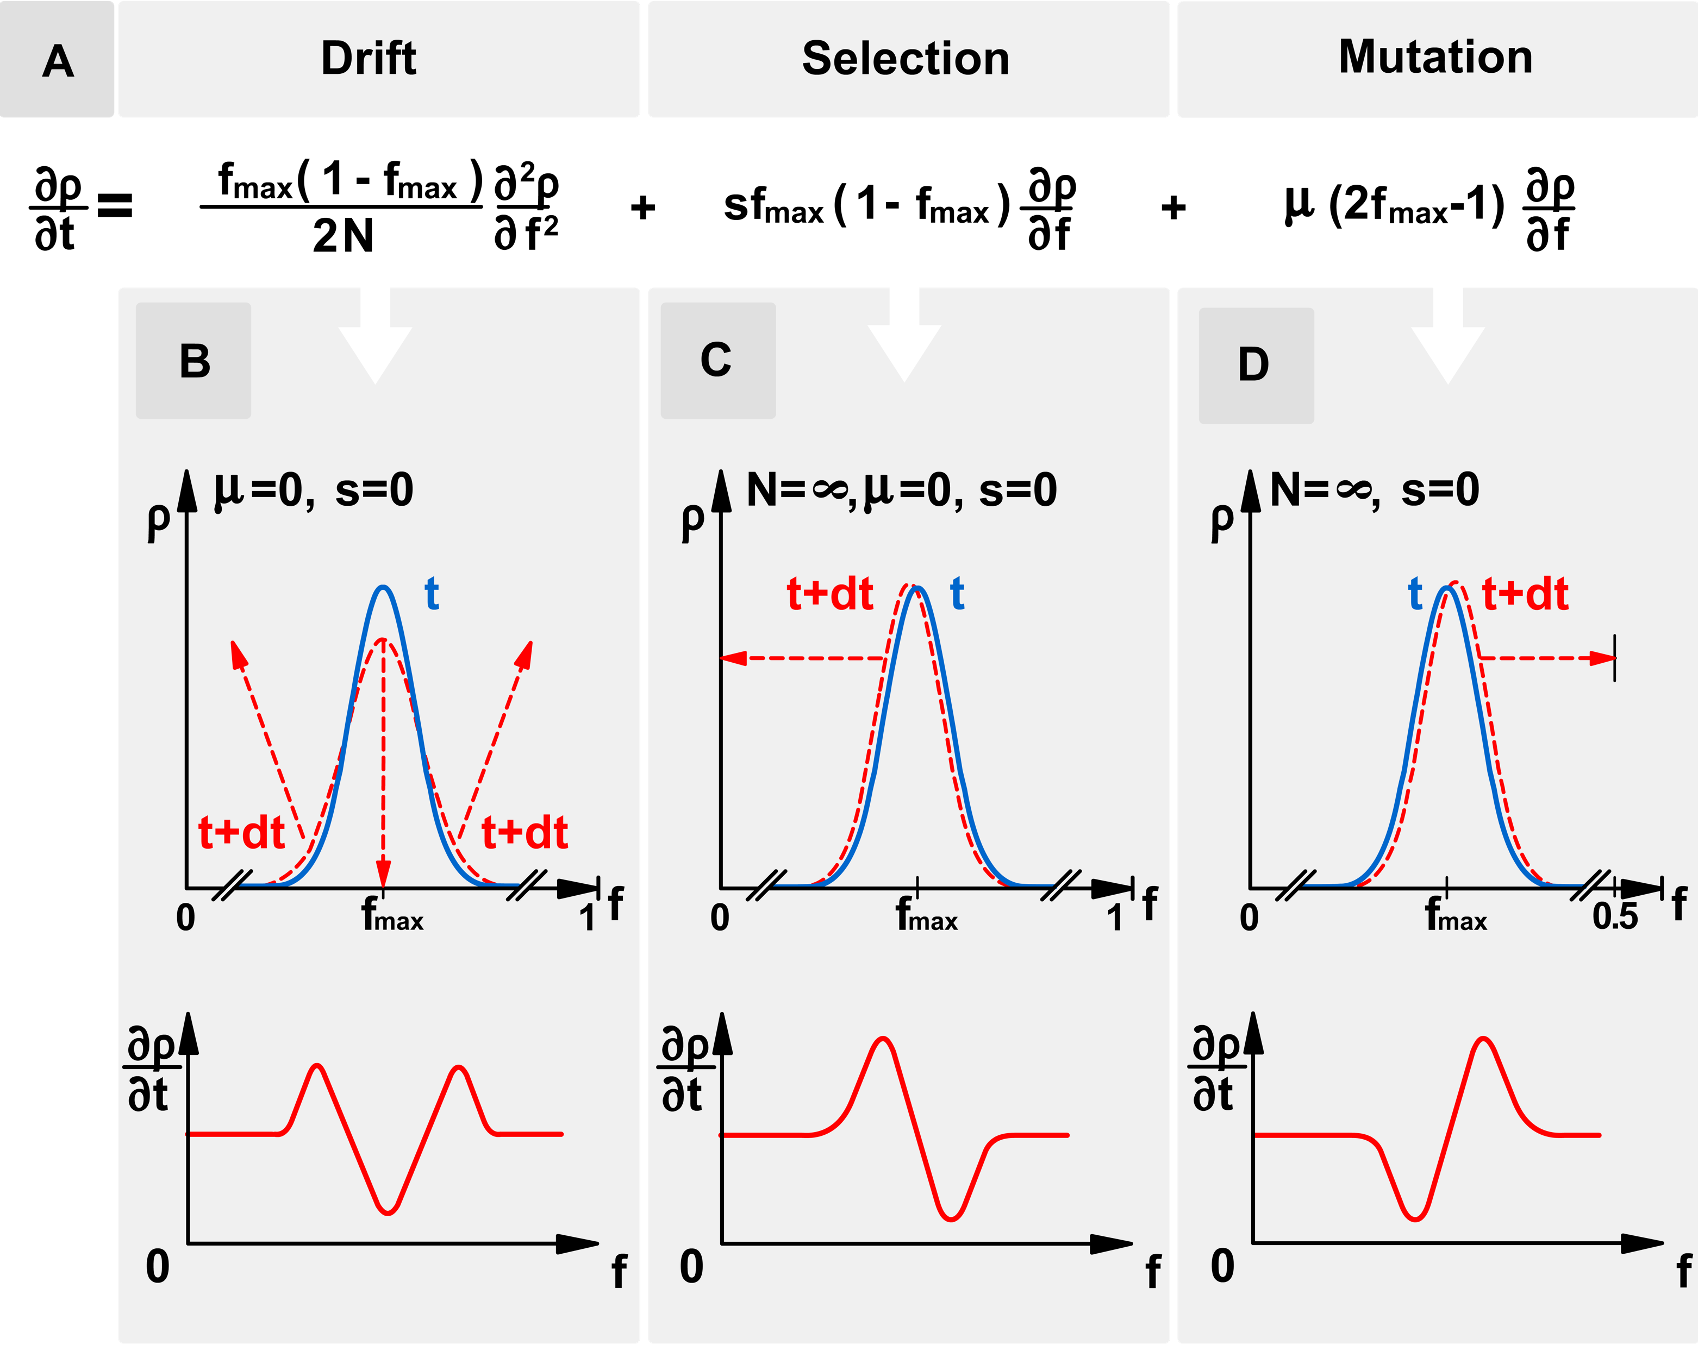
Уравнение Колмогорова (Фоккера-Планка)
Дрейф
Отбор
Мутация
f (t) – доля мутанта в популяции ρ(f,t) – плотность ее вероятности

Slide 15
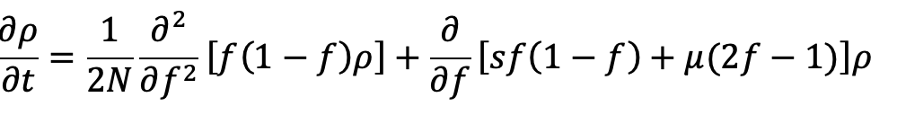
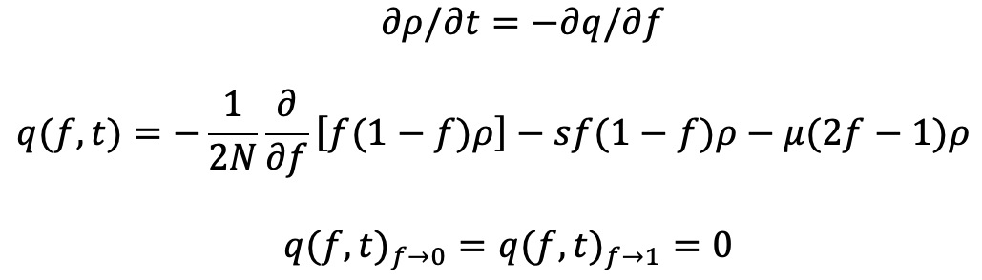
Уточненное уравнение Колмогорова
Вывод в Rouzine et al
Mol. Bio. Microbio. Rev. 2001
Дрейф
Отбор
Мутация

Slide 16
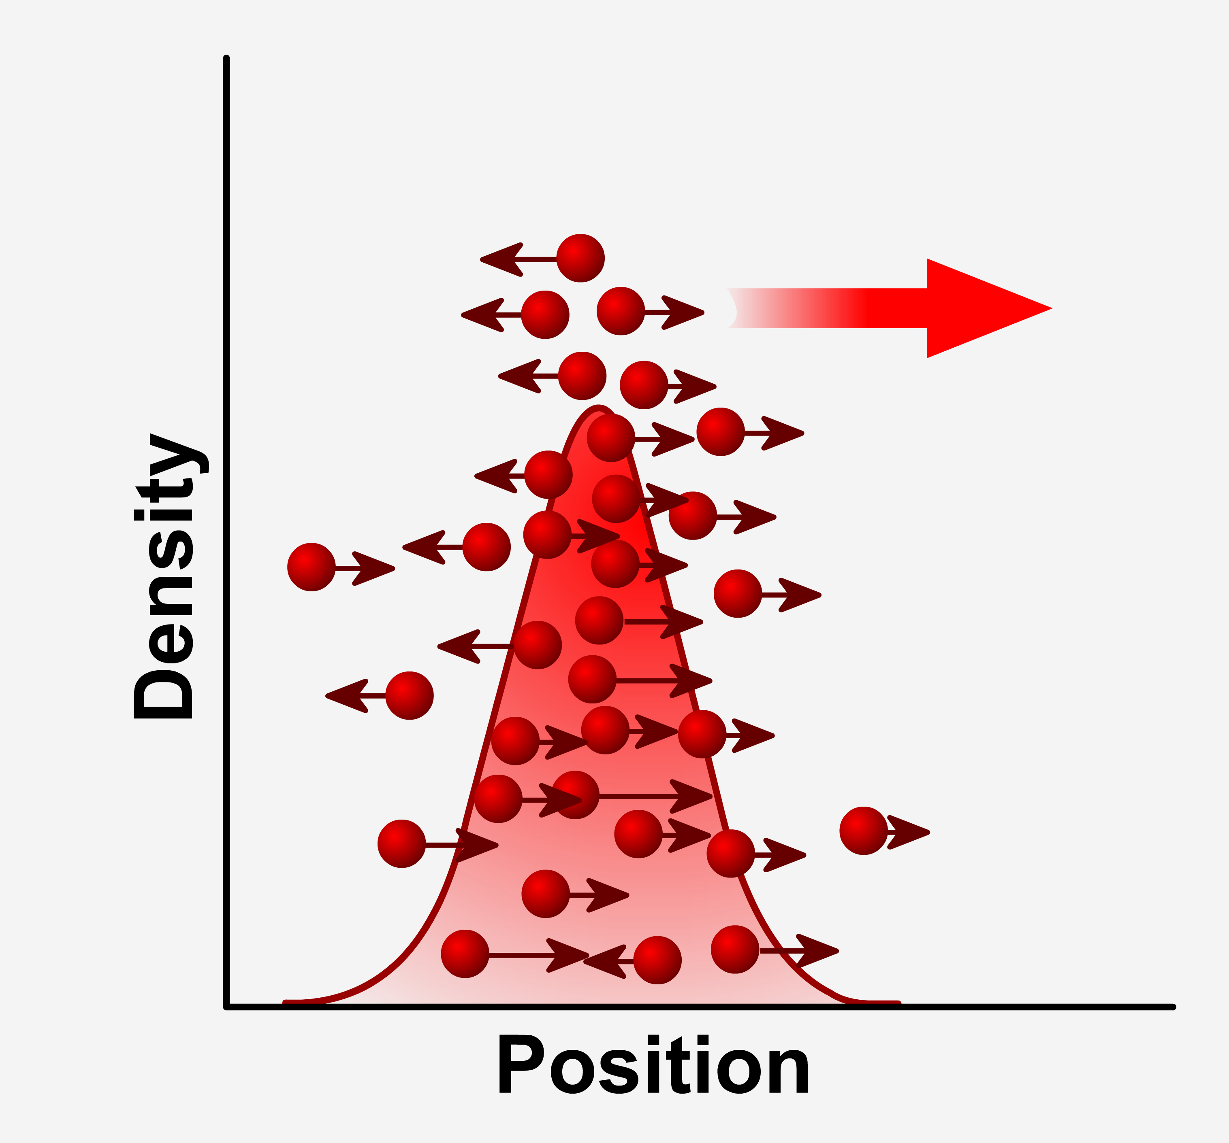
Уравнение Колмогорова через поток вероятности
поток вероятности
d/dt (ρ(f,t)df) = q(f,t) - q(f+df,t)
ρ(f,t)df частиц
Внешняя
сила
q(f,t)
q(f+df,t)
f
f+df
f

Slide 17
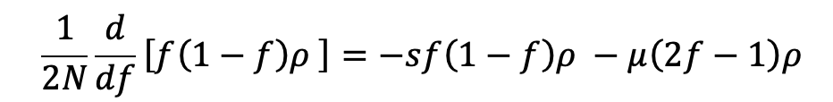
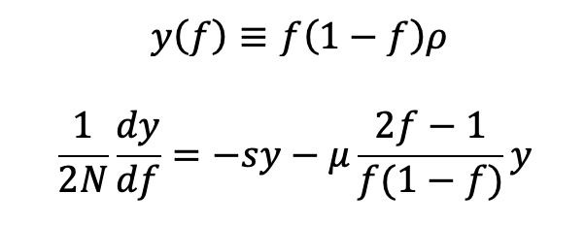
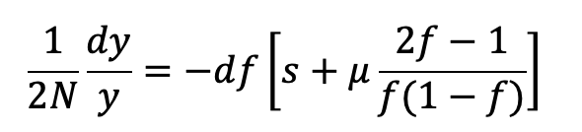
Стационарное состояние
= 0

Slide 18
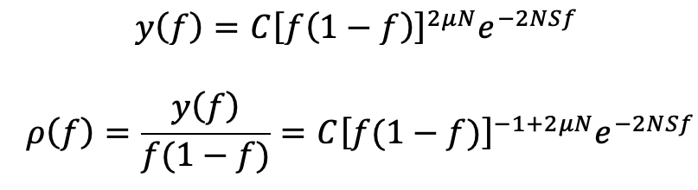
Стационарное состояние

Slide 19
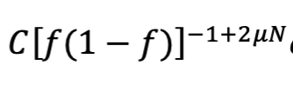
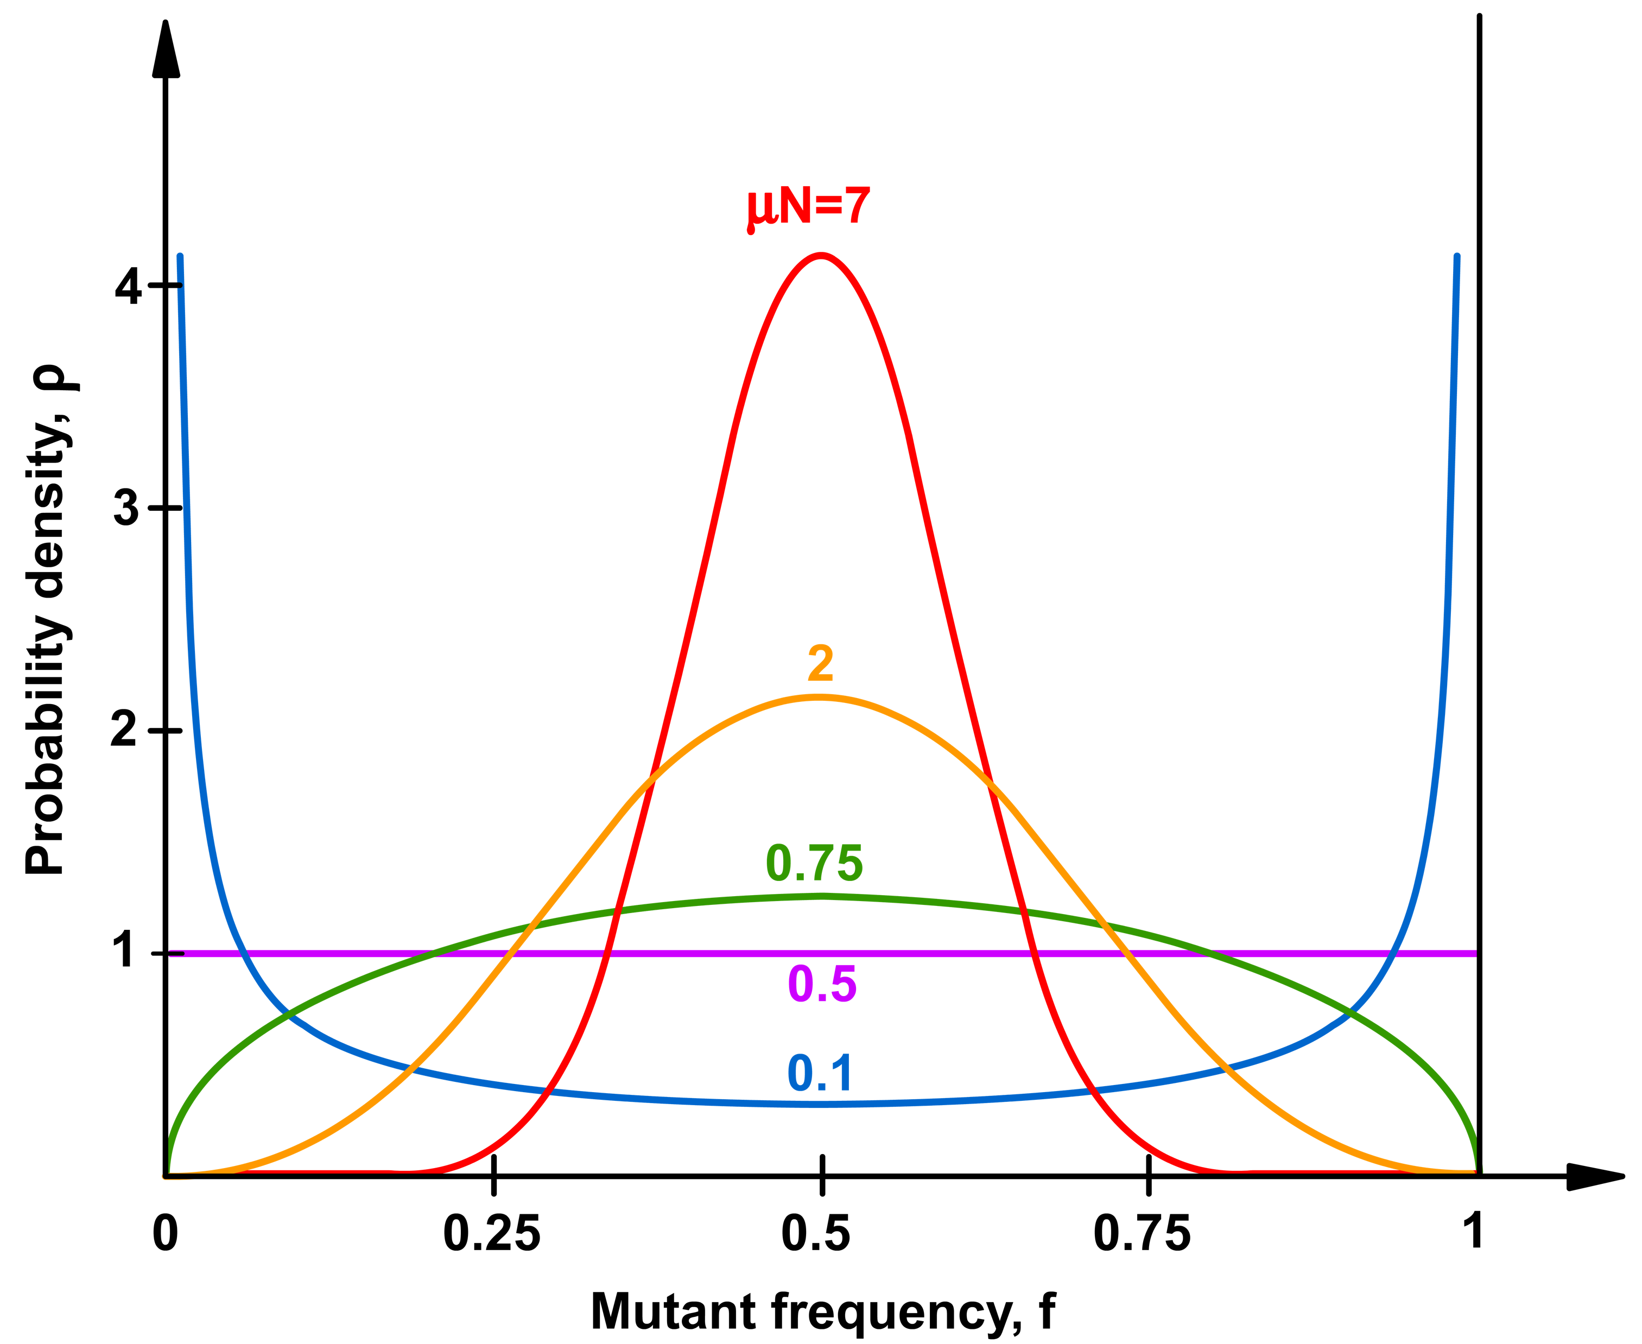
Стационарное состояние при отсутствии отбора s=0

Slide 20
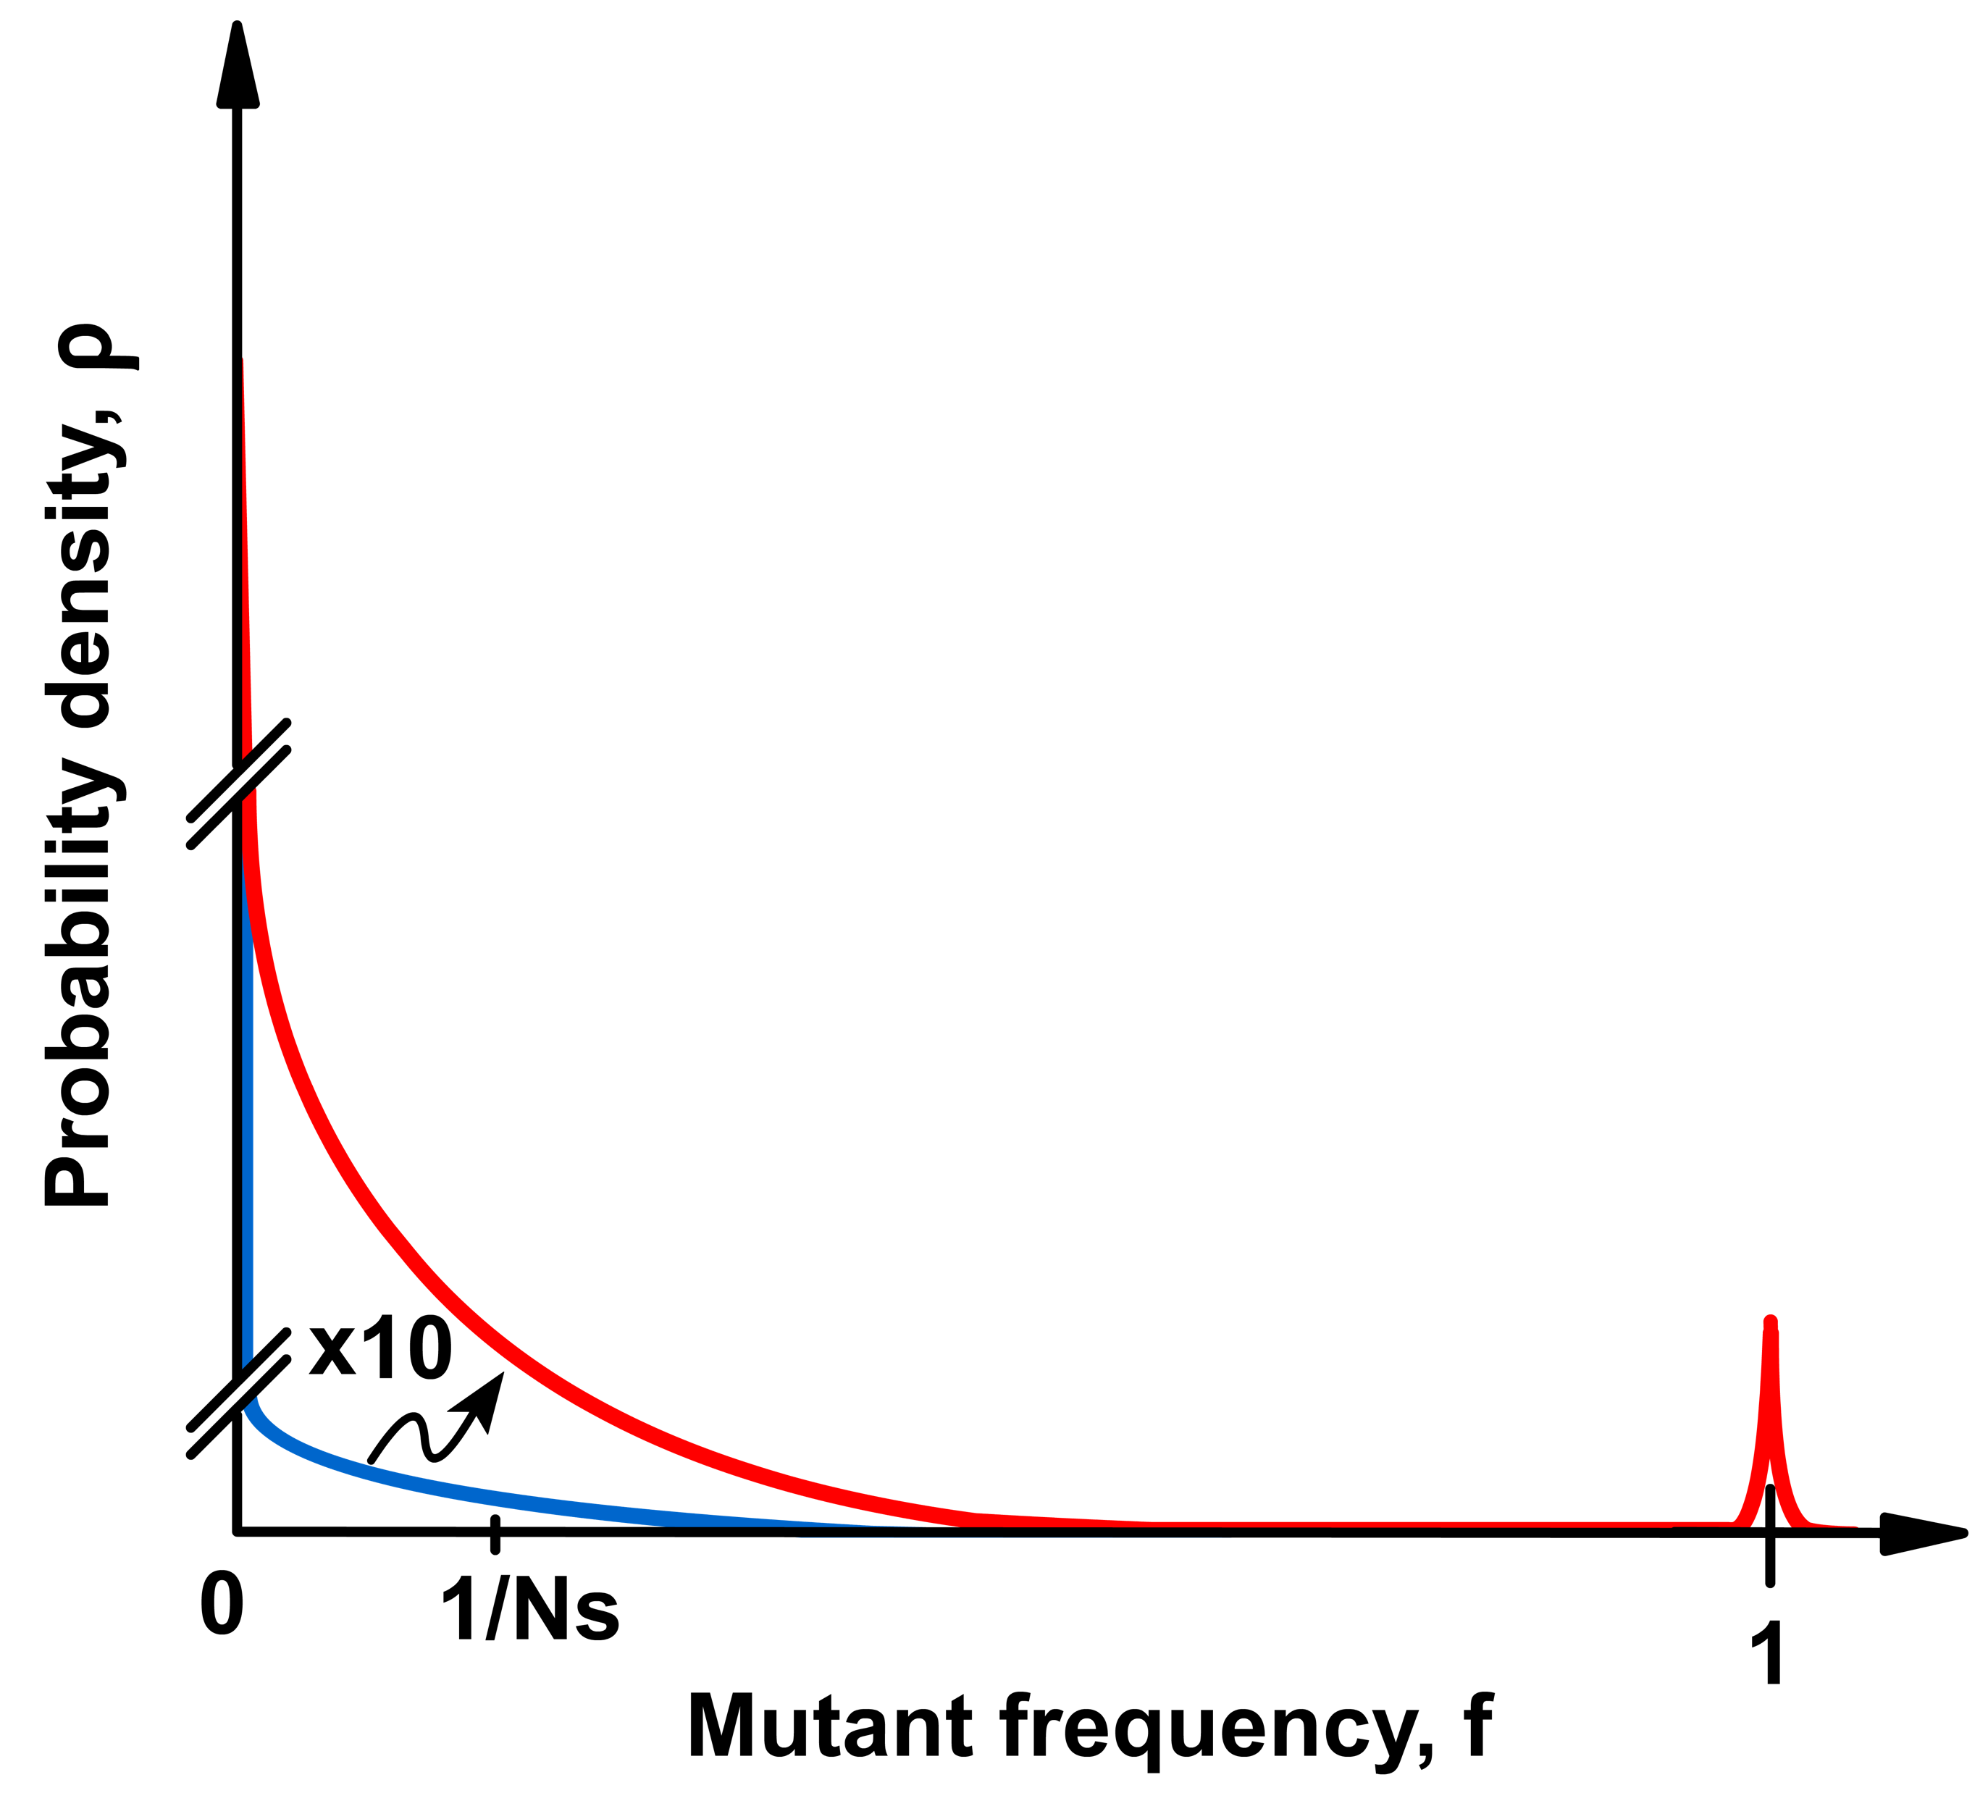
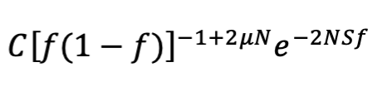
Стационарное состояние с ест. отбором s >> μ

Slide 21
Стохастическое моделирование методом Монте Карло (Wright Fisher)
Ввести матрицу N на L (N геномов с L локусами)
Датчиком случайных чисел генерировать 1 с вероятностью f(0) или 0 с вероятностью 1-f(0)
Ввести случайные мутации с вероятностью μ
Вычислить среднее число потомков для каждого генома i из его фитнесс, n_{i ср} = Aexp(- sk), где k число мутаций (1)
Выбрать А так чтобы всех потомков было N
Сгенерировать для каждого генома i случайное число потомков со средним n_{i ср} (распределение Пуассона, биномиальное и т.д.)
Заменить всех старых на новых

Slide 22
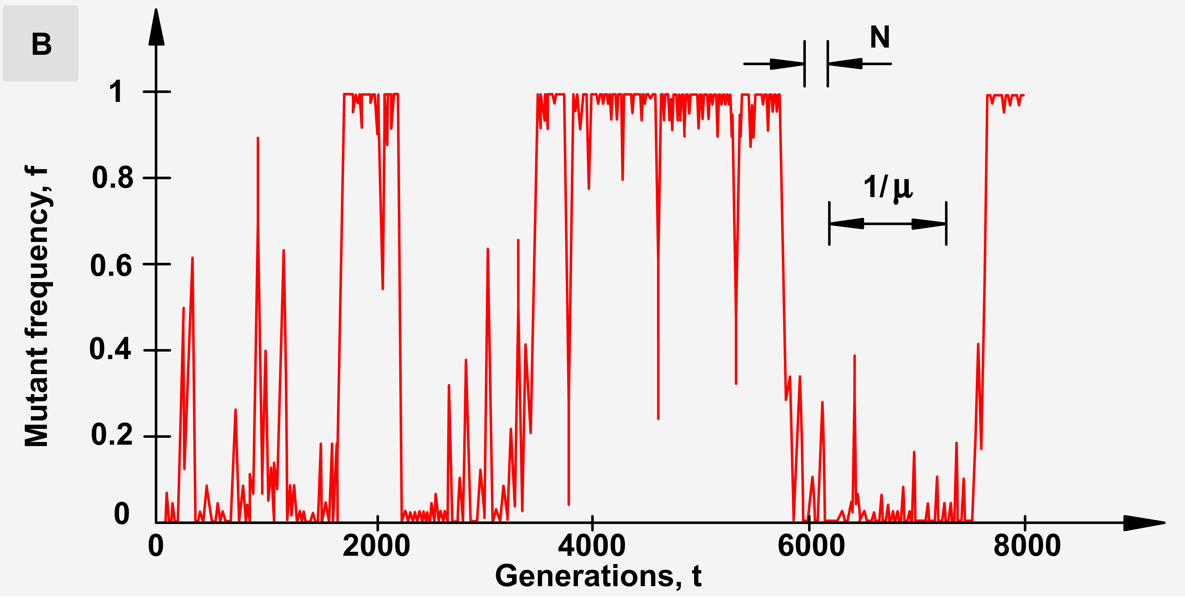
Монте Карло при отсутствии ест. отбора (s=0)

Slide 23
Сравнение с аналиточеским результатом

Slide 24
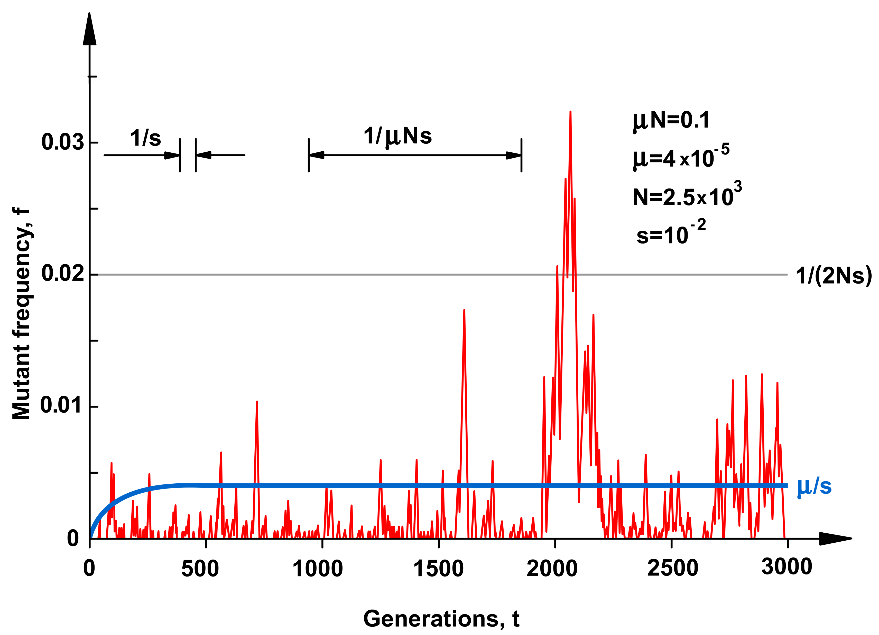
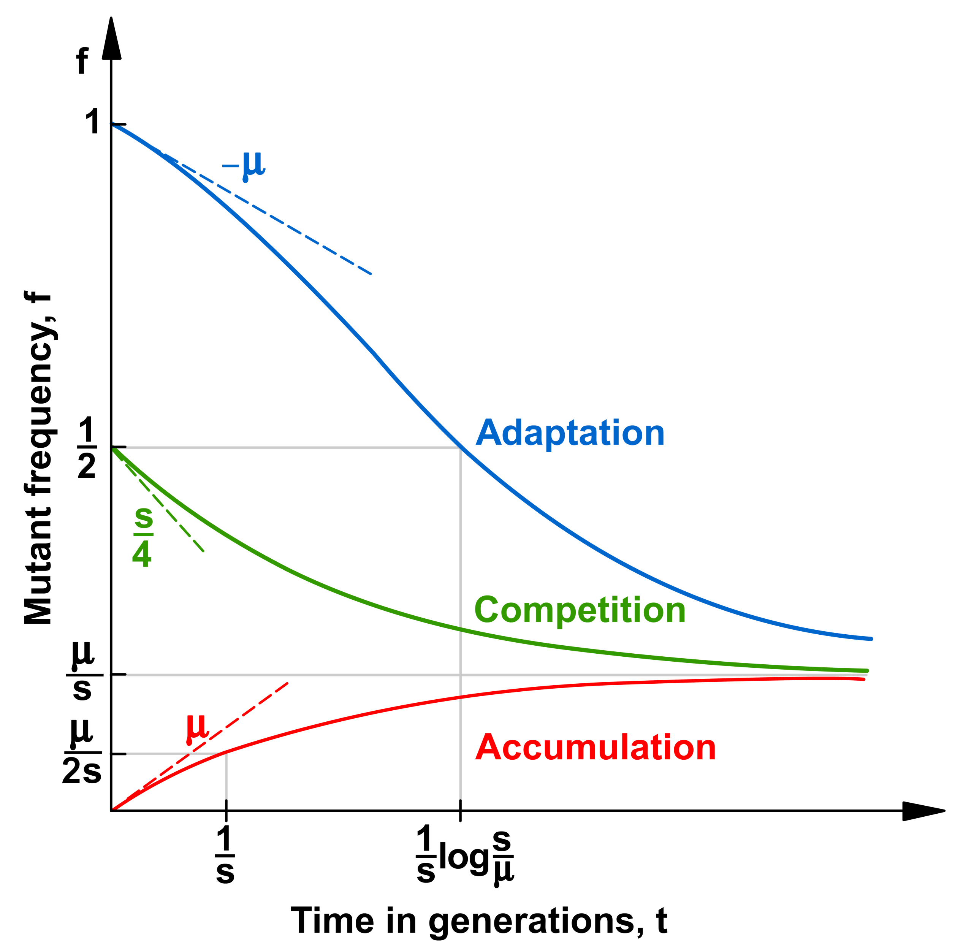
Монте Карло с ест. отбором (s >> μ) начиная с дикого типа, f(0)=0
N >> 1/μ

Slide 25
Сравнение с аналитическим результатом

Slide 26
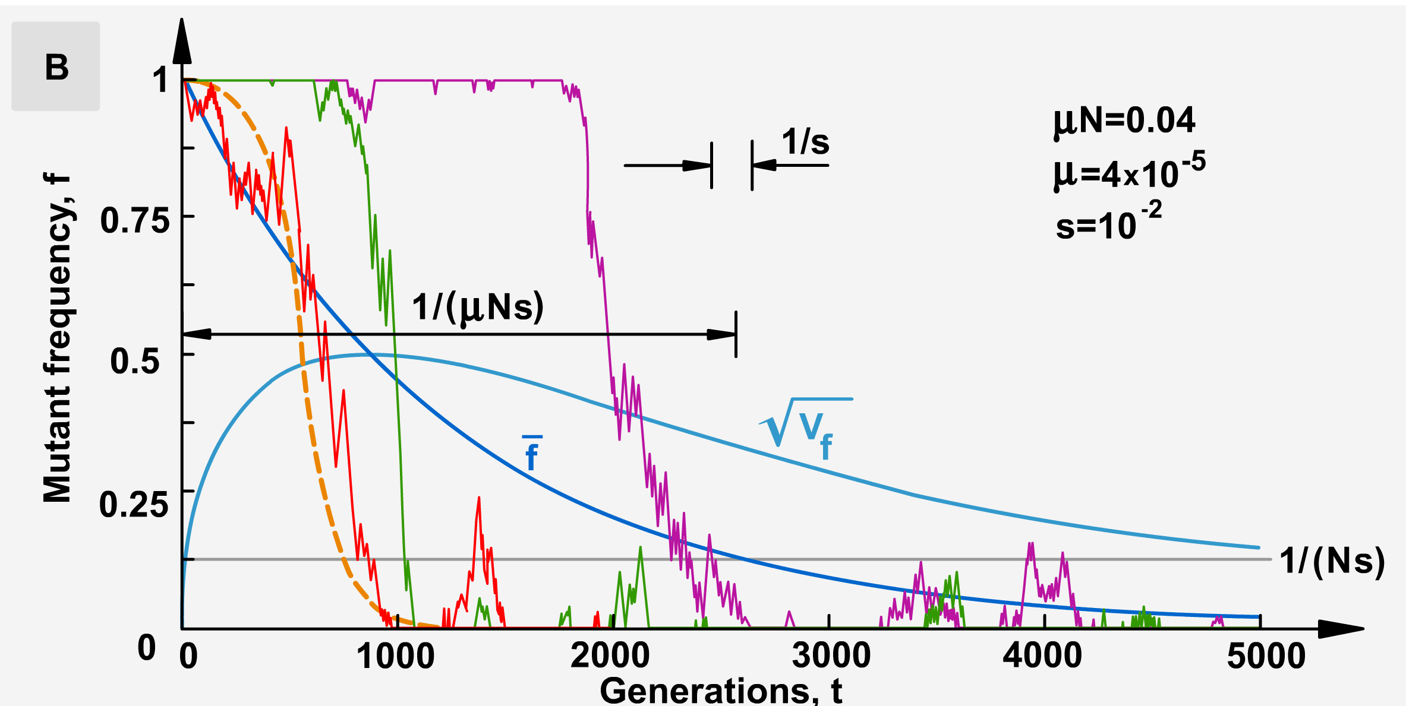
Монте Карло с ест. отбором начиная с чистого мутанта f(0)=1
N >> 1/μ

Slide 27
Выводы
Система имеет стационарное состояние
В реальной популяции, функция распределения доли мутантов очень широка
Без естественного отбора: Она симметрична и имеет U образную форму
С естественным отбором: Она локализована вблизи дикого типа и состоит из пика и экспоненциального хвоста
Монте Карло моделирование это подтверждает

Slide 28

Спасибо!

